Slide 1
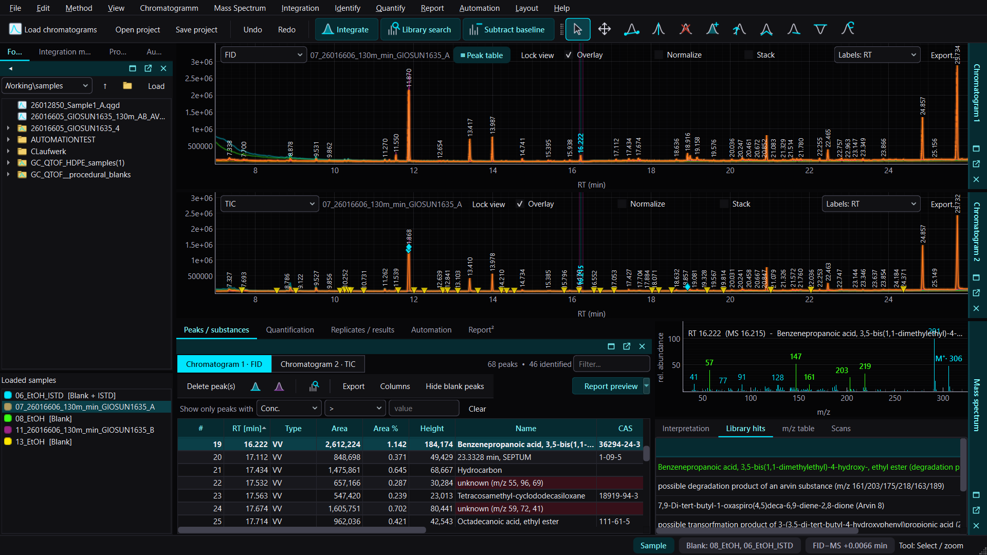



FEATURE-ÜBERBLICK · OKTOBER 2026
GC Workspace
Vom Rohsignal zum geprüften Report –
für GC-FID und GC-MS
Rohdaten aller gängigen Geräte und Bibliotheken
Integration, Dekonvolution, Identifizierung
GC Workspace im Neon-Design: FID oben, TIC unten
Doppelbestimmung und Report ohne Klick
Stand Oktober 2026
Notes:
GC Workspace ist eine eigenständige Auswertesoftware für GC-FID und GC-MS. Sie liest die Rohdaten direkt vom Gerät und führt durch alle Schritte bis zum fertigen, geprüften Report. Der Vortrag folgt dem Weg einer Probe: Daten einlesen, integrieren und dekonvolutieren, identifizieren, Doppelbestimmung abgleichen und am Ende automatisch berichten.

Slide 2







Ein Programm deckt den ganzen Weg vom Messordner bis zum Report ab
ÜBERBLICK
Daten · Integration · Identifizierung · Doppelbestimmung · Reporting
1
2
3
4
5
6
Rohdaten
Integration
Dekonvolution
Identifizierung
Doppel-
bestimmung
Report
Agilent, Shimadzu, Bibliotheken
automatisch und korrigierbar
Koelutionen trennen
Bibliothek und Standards
A und B abgleichen
automatisch und regelgeprüft
Was wegfällt
Export aus ChemStation oder MassHunter
Zwischendateien und Excel-Nacharbeit
Abgleich von A und B von Hand
Notes:
Bisher war die Auswertung eine Kette aus Herstellersoftware, exportierten Ergebnisdateien und Excel-Arbeit. GC Workspace rechnet alle sechs Stationen selbst – direkt aus den Rohdaten. Die letzte Station, der Report, läuft auf Wunsch vollständig automatisch.

Slide 3

Rohdaten aller gängigen Geräte und Bibliotheken werden direkt gelesen – ohne Export
DATEN
Daten · Integration · Identifizierung · Doppelbestimmung · Reporting
BIBLIOTHEKEN
1,8 Mio.
NIST
Wiley
Shimadzu
MSP / eigene
Spektren aus 13 Bibliotheken
Bewertung wie ChemStation (PBM) oder NIST.
Die Originalbibliotheken bleiben unverändert.
ROHDATEN
Direkt aus dem Messordner geöffnet – kein Export aus ChemStation, MassHunter oder GCMSsolution.
Unbekannte Dateiformate werden abgewiesen, nie falsch gelesen.
Notes:
Die Rohdateien werden ohne Umweg über die Herstellersoftware geöffnet: Agilent ChemStation und MassHunter mit FID und MS, Shimadzu GCMSsolution mit MS. Erkennt das Programm ein Dateiformat nicht eindeutig, lehnt es die Datei ab, statt ein plausibel aussehendes, aber falsches Chromatogramm zu zeigen. Die Bibliothekssuche ist eingebaut und liest NIST, Wiley, Shimadzu und MSP direkt – zusammen 1,8 Millionen Referenzspektren in einer Suche. Bewertet wird wie in ChemStation oder wie bei NIST; die Originalbibliotheken werden nie verändert.

Slide 4
Manuelle Korrekturen bleiben auch nach dem Neu-Integrieren erhalten
INTEGRATION
Daten · Integration · Identifizierung · Doppelbestimmung · Reporting
Rohsignal
Korrekturen überleben
Integrator
Neue Parameter? Manuelle Schritte werden automatisch erneut angewendet.
FID, TIC, Ionenspuren
Basislinie und Tal-zu-Tal
Integrationsmethode
Peaktabelle
Rückgängig machbar
Schultern und Skims
Undo jederzeit, jede Änderung im Audit-Trail.
Schwellen aus dem Rauschen gemessen
Negative Peaks
Ihre Korrekturen
Wie gewohnt
Korrekturen erneut angewendet
Ergebnisse gegen die ChemStation-Integration geprüft.
Basislinie, Split, Peak setzen
Notes:
Der Integrator arbeitet wie ChemStation mit Steigungserkennung, Basislinien, Tal-zu-Tal, Schultern, Skims und negativen Peaks. Rauschen und Peakbreite werden automatisch gemessen. Der entscheidende Unterschied: Manuelle Korrekturen werden nicht als fertiges Ergebnis gespeichert, sondern als Arbeitsschritte. Ändert man später die Parameter, werden die eigenen Korrekturen automatisch wieder angewendet. Jeder Schritt ist rückgängig zu machen und protokolliert.

Slide 5
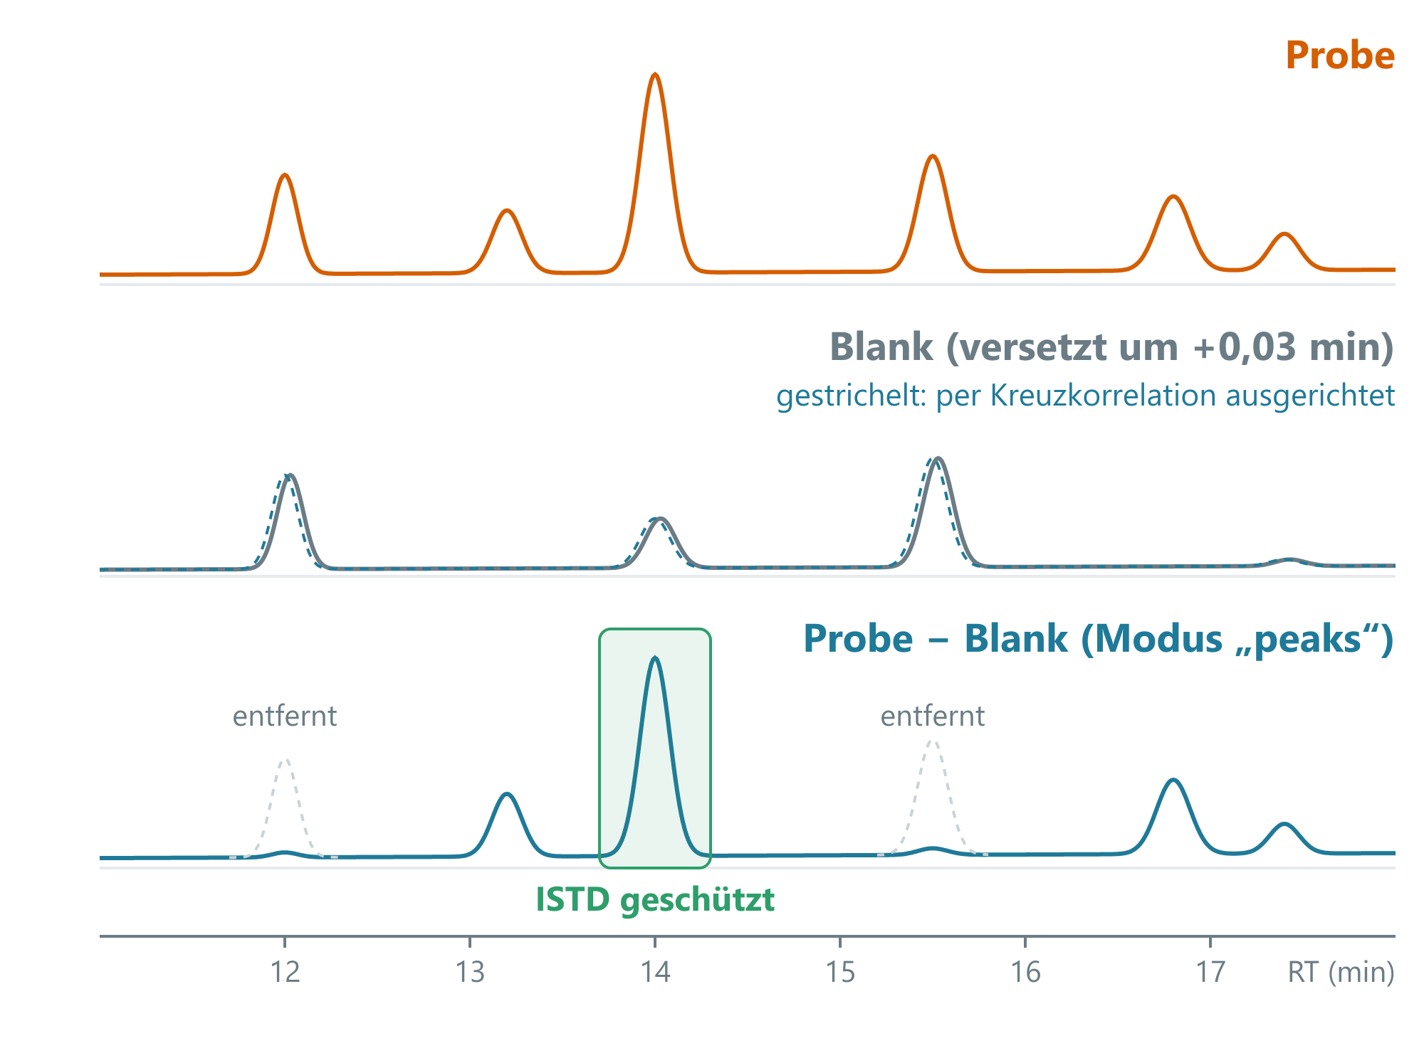



Blanks werden automatisch abgezogen – interne Standards bleiben unangetastet
INTEGRATION · BLANK-KORREKTUR
Daten · Integration · Identifizierung · Doppelbestimmung · Reporting
Aus dem eigenen Batch
Blanks werden aus der Sequenz zugeordnet und zeitlich angeglichen.
Ganze Spur oder einzelne Peaks
Signal abziehen oder Peak als „auch im Blank“ markieren.
Standards geschützt
Peaks interner Standards behalten ihr volles Signal.
Notes:
Die Blanks werden aus der Sequenz des eigenen Batch-Ordners vorgeschlagen und vor dem Abzug zeitlich auf die Probe ausgerichtet. Man kann die ganze Spur abziehen oder nur die Peaks markieren, die auch im Blank vorkommen. Peaks der internen Standards werden nie abgezogen. Ohne passenden Blank im Batch verarbeitet die Automation eine Probe nicht.

Slide 6
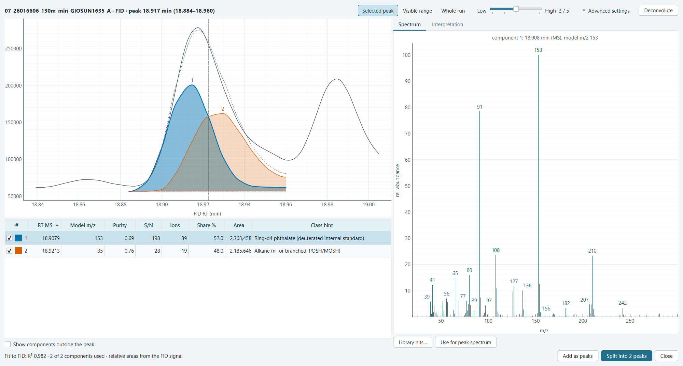
Das MS trennt Koelutionen, der FID liefert die Flächen
DEKONVOLUTION
Daten · Integration · Identifizierung · Doppelbestimmung · Reporting
1
MS erkennt die Komponenten
ein Elutionsprofil je Substanz
2
An den FID angepasst
Lage und Breite gemeinsam
3
Fläche aufgeteilt
die Summe bleibt exakt erhalten
98 % Passgenauigkeit
Peak 18,92 min: deuteriertes Phthalat 52 % und Alkan 48 %
Die Komponenten erklären 98 % des gemessenen FID-Signals (R² = 0,982) – je näher an 100 %, desto verlässlicher der Split.
Notes:
Bei Koelutionen erkennt die MS-Dekonvolution, wie viele Substanzen in einem Peak stecken und wie ihre Elutionsprofile aussehen. Der FID spricht aber auf jede Substanz anders an – deshalb werden diese Profile an das FID-Signal angepasst. Die gemessene Gesamtfläche wird exakt auf die Komponenten aufgeteilt. Wie gut die Anpassung passt, zeigt das Bestimmtheitsmaß R²: Im Beispiel erklären die beiden Komponenten zusammen 98 % des gemessenen FID-Signals. Ein niedriger Wert ist ein Hinweis, den Split genauer anzusehen. Ein Split ist ein normaler Arbeitsschritt: rückgängig zu machen und beim Neu-Integrieren erhalten.

Slide 7


Alle Peaks werden in einem Durchgang gesucht – bis 8× schneller, gleiche Treffer
IDENTIFIZIERUNG · BIBLIOTHEKSSUCHE
Daten · Integration · Identifizierung · Doppelbestimmung · Reporting
Alle Peaks eines Laufs
Spektren nach Abzug des Untergrunds
Alle Bibliotheken auf einmal
13 Bibliotheken · 1,8 Mio. Spektren
8× schneller pro Peak
Trefferliste je Peak
TIC-Treffer benennt den FID-Peak
Identische Treffer, Scores und Reihenfolge.
Gemessen an 375 Peaks aus 6 Läufen; ein einzelner Lauf (87 Peaks) wird 4,5× schneller.
Notes:
Bisher wurde für jeden Peak einzeln die ganze Bibliothek gelesen. Fast Search geht alle Peaks eines Laufs in einem gemeinsamen Durchgang durch alle Bibliotheken. Pro Peak sinkt die Suchzeit von gut 400 auf unter 50 Millisekunden – und das Ergebnis ist exakt dasselbe: gleiche Treffer, gleiche Scores, gleiche Reihenfolge. Der Treffer aus dem TIC wird automatisch dem FID-Peak zur gleichen Zeit zugeordnet.

Slide 8
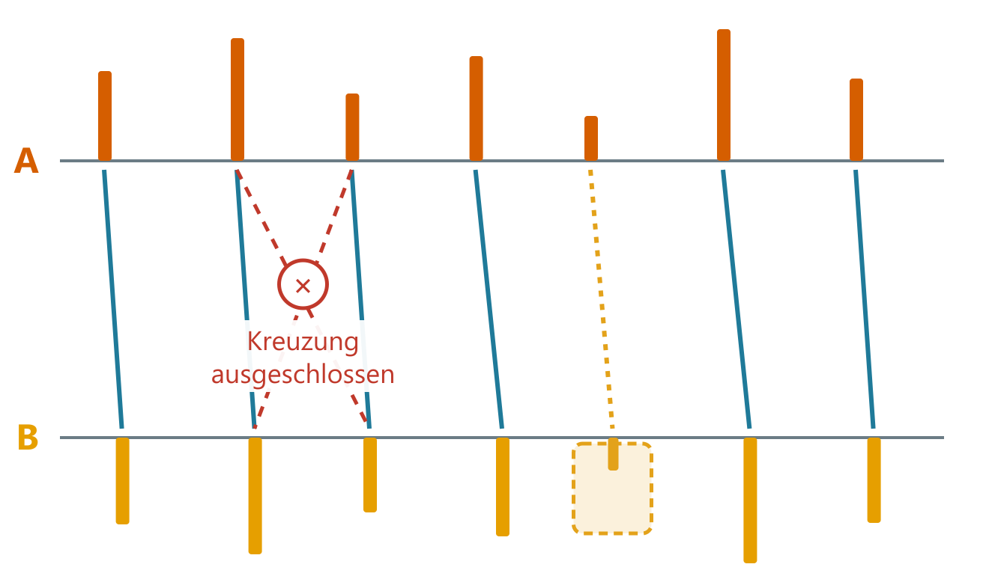
Aus Bestimmung A und B wird automatisch eine gemeinsame Substanzliste
DOPPELBESTIMMUNG
Daten · Integration · Identifizierung · Doppelbestimmung · Reporting
1 Zeit angleichen
2 Peaks paaren
3 Lücken füllen
4 Ampel vergeben
Paare bilden, fehlenden Peak ergänzen
AMPEL JE SUBSTANZ
grün bestätigt
gelb automatisch stimmig
rot Analytiker entscheidet
grau nicht berichtet
Ergänzt wird nur mit Beleg im Signal – sonst „nicht nachweisbar“, nie Fläche 0.
Notes:
Bestimmung A ist die Referenz. Zuerst wird der kleine Zeitversatz zwischen A und B über eindeutige Peaks ermittelt und ausgeglichen. Dann werden die Peaks über Retentionszeit und Spektrum gepaart – Kreuzungen sind ausgeschlossen. Fehlt ein Peak in einer Bestimmung, wird er nur ergänzt, wenn es im Signal einen Beleg dafür gibt; sonst steht dort 'nicht nachweisbar'. Für jedes Paar wird ein gemeinsamer Name bestimmt. Am Ende bekommt jede Substanz eine Ampelfarbe.

Slide 9
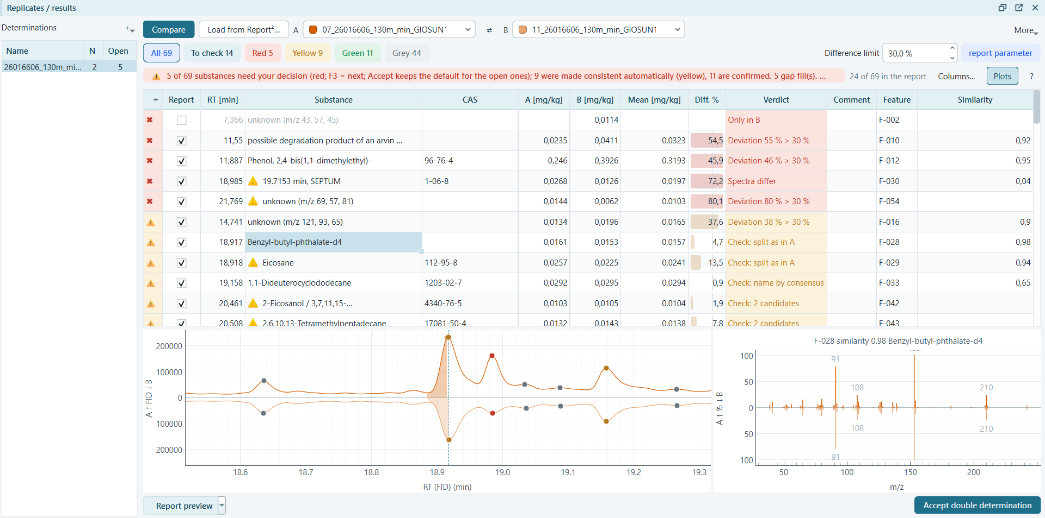
Nur die Ausnahmen landen beim Analytiker
DOPPELBESTIMMUNG · IM ALLTAG
Daten · Integration · Identifizierung · Doppelbestimmung · Reporting
Mittelwert der Doppelbestimmung – je Substanz automatisch berechnet, mit der Abweichung zwischen A und B
Einfache Kontrolle und Anpassung – Peaks und Substanzen direkt im Arbeitsblatt prüfen und ändern, Chromatogramm und Spektrum daneben
Anpassbare Regeln – z. B. die erlaubte Abweichung zwischen A und B oder die geforderte Spektrenähnlichkeit
Jede Entscheidung protokolliert und rückgängig zu machen.
Paar 07/11: 69 Substanzen – 5 rot, 9 gelb, 11 grün, 44 grau
Notes:
Im Arbeitsblatt der Doppelbestimmung wird für jede Substanz automatisch der Mittelwert aus A und B berechnet und die Abweichung bewertet. Ampel und Sprungtaste führen direkt zu den offenen Fällen; Peaks und Substanzen lassen sich dort mit Chromatogramm und Spektrum daneben prüfen und anpassen. Die Regeln – etwa die erlaubte Abweichung zwischen A und B – sind einstellbar. Die Tabelle lässt sich wie Excel bearbeiten; wer wann akzeptiert hat, wird gespeichert.

Slide 10



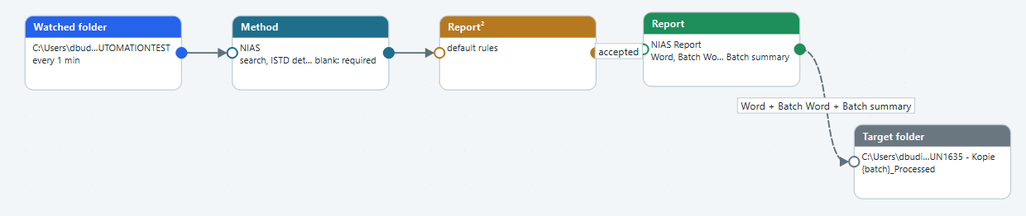
0-Klick-Report: Analyse bis Bericht ohne einen Mausklick
0-KLICK-REPORTING · AUTOMATION
Daten · Integration · Identifizierung · Doppelbestimmung · Reporting
Messung fertig
Probe komplett
Auswertung
Prüfung
Auslieferung
im Messordner erkannt
A, B und Blanks vorhanden
mit der hinterlegten Methode
durch Regeln und den Analytiker
Excel, Word, PDF im Zielordner
Ganze Batches
Alle Proben eines Batches am Stück: Report je Probe, dazu Batch-Report (Word/PDF) und Excel-Übersicht.
Workflow „NIAS“: nur vom Analytiker akzeptierte Reports gehen in den Zielordner
Notes:
Ein Workflow beobachtet den Messordner. Sobald eine Messung fertig ist und alle zugehörigen Läufe – Bestimmung A und B sowie die Blanks aus demselben Batch – vorliegen, wird die Probe mit der hinterlegten Methode vollständig ausgewertet, ohne dass jemand klicken muss. Regeln markieren Auffälligkeiten, der Analytiker prüft den Report und akzeptiert ihn. Danach wird er als Excel, Word oder PDF ausgeliefert. Im Workflow-Editor legt man fest, welche Reports wohin gehen. Das funktioniert auch für ganze Batches: Alle Proben eines Batches werden am Stück ausgewertet; neben dem Report je Probe entstehen ein gemeinsamer Batch-Report in Word oder PDF und eine Übersicht in Excel.

Slide 11
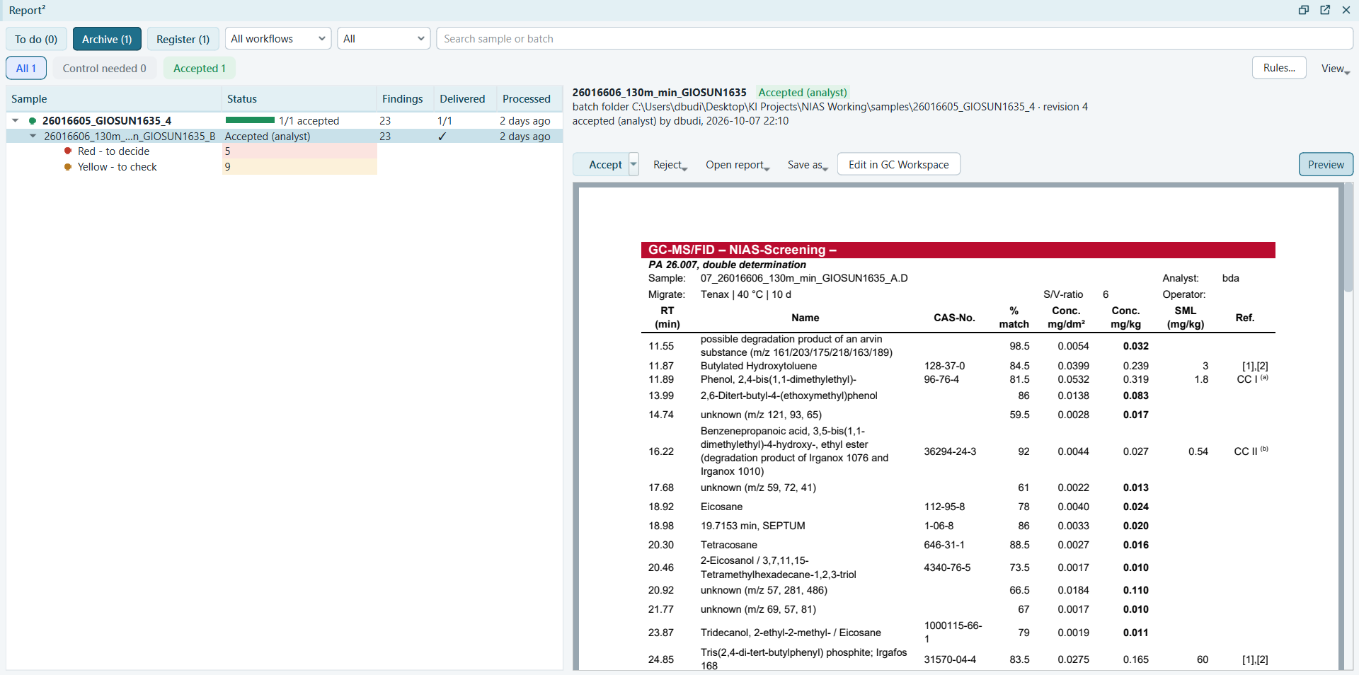
Jeder Report wird vom Analytiker geprüft und akzeptiert
0-KLICK-REPORTING · REPORT²
Daten · Integration · Identifizierung · Doppelbestimmung · Reporting
Ohne Befund
keine Regel greift – kurz prüfen und akzeptieren
Control needed
eine Regel greift – die Stellen sind markiert
TYPISCHE REGELN
SML überschritten
Standard fehlt oder weicht ab
rote Substanzen der Doppelbestimmung
kein Blank im Batch
Report² mit Vorschau: akzeptieren mit einem Klick, ablehnen mit Begründung
Notes:
Jeder automatisch erzeugte Report landet in Report² und wird dort vom Analytiker geprüft und akzeptiert – automatisch akzeptiert wird nichts. Die Regeln helfen beim Prüfen: Greift keine Regel, ist der Report ohne Befund und schnell durchgesehen. Greift eine Regel – etwa ein überschrittener SML, ein fehlender oder abweichender Standard, rote Substanzen in der Doppelbestimmung oder ein fehlender Blank – steht er auf 'Control needed' und die Stellen sind markiert. Der Analytiker akzeptiert mit einem Klick oder lehnt mit Begründung ab; Korrekturen erzeugen eine neue Revision.

Slide 12




Fazit
Effizienter
Höhere Qualität
Standardisierte Auswertung mit hinterlegter Methode – vom Rohsignal bis zum Report in deutlich kürzerer Zeit.
Jede Probe durchläuft dieselben automatischen Prüfungen: Blanks, Standards, Doppelbestimmung.
Weniger Übertragungsfehler
Erweiterbar
Kein Abtippen, Kopieren oder Nacharbeiten in Excel – jede Änderung bleibt nachvollziehbar.
Weitere Methoden, Geräte und Report-Vorlagen lassen sich ergänzen.
Fragen und Feedback sind willkommen.
Notes:
Zusammengefasst: Die Auswertung läuft standardisiert mit der hinterlegten Methode und ist dadurch deutlich schneller. Automatische Prüfungen – Blanks, interne Standards, Doppelbestimmung – laufen bei jeder Probe vollständig mit, das hebt die Qualität. Weil nichts mehr abgetippt oder zwischen Programmen kopiert wird, fallen Übertragungsfehler weg, und jede Änderung ist protokolliert. Weitere Methoden, Geräte und Report-Vorlagen lassen sich ergänzen. Diese Folie bleibt während der Fragen stehen.

